Slide 1





















Unit 0
Classroom and
Instructions
Notes:
Để nguyên trang bìa như này, chỉ thay đổi tên bài trong quá trình làm. Logo của sách Wonderful World

Slide 2






Presentation
Task 1: Listen and repeat.

Slide 3





Look at the board
Sit down
Stand up
Notes:
Thao tác chuột
Bấm vào loa, đọc tới đâu thì click chuột xuống dưới hiện lên ảnh & từ vựng
Task 4: Listen and repeat. (Track 0.5)
Use flashcards to introduce the vocabulary and structure of lesson.
Stand up
Sit down
Look at the board
May I come in?
Don’t talk.
May I go out?
Tell the students to look at the pictures and pay attention to the actions that the pictures illustrate.

Slide 4



May I come in?
Don’t talk!
May I go out?
Notes:
Thao tác chuột
Bấm vào loa, đọc tới đâu thì click chuột xuống dưới hiện lên ảnh & từ vựng
Use flashcards to introduce the vocabulary and structure of lesson
May I come in?
Don’t talk
May I go out?

Slide 5

Practice
Task 2: Match and say

Slide 6
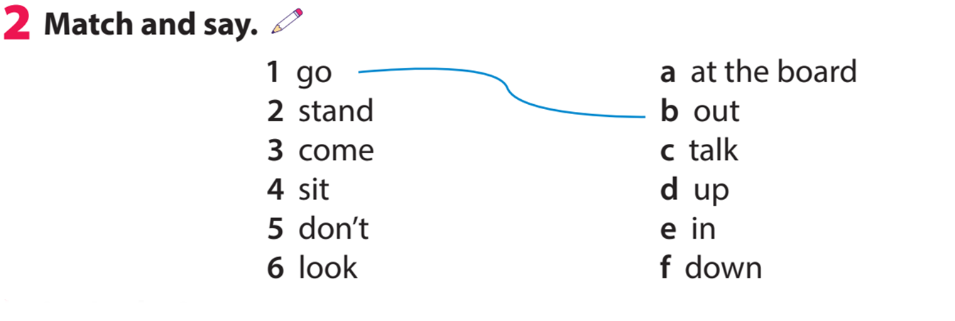
Let’s check!
Notes:
GV cho hs 1f tự làm sau đó gọi hs cho đáp án & click chuột sẽ ra đáp án

Slide 7

Production
Task 3 - Game: Simon says
Notes:
Tell students they are going to play a game called “Simon says”.
Ask students to look at the picture and the prompt. Read out the prompt and ask students to repeat.
Explain to students that in this game, one student will be Simon. When Simon calls out an action, all the other students have to do it. Any student who fails to do the correct action will lose the game.
Play one round with the whole class to make sure
students understand the rules.
Appoint one student to be Simon and ask the class to
play together.
Allow different students to be Simon and play the game again.
Hướng dẫn:
Nói với học sinh rằng các em sẽ chơi một trò chơi có tên là "Simon nói".
Yêu cầu học sinh nhìn vào hình ảnh và lời nhắc. Đọc lời nhắc và yêu cầu học sinh lặp lại.
Giải thích cho học sinh rằng trong trò chơi này, một học sinh sẽ vào vai Simon. Khi Simon gọi một hành động, tất cả các học sinh khác phải thực hiện. Bất kỳ học sinh nào không thực hiện đúng hành động sẽ thua cuộc.
Chơi một vòng với toàn bộ lớp để đảm bảo
học sinh hiểu các quy tắc.
Chỉ định một học sinh vào vai Simon và yêu cầu lớp
chơi cùng nhau.
Cho phép những học sinh khác vào vai Simon và chơi lại trò chơi.

Slide 8
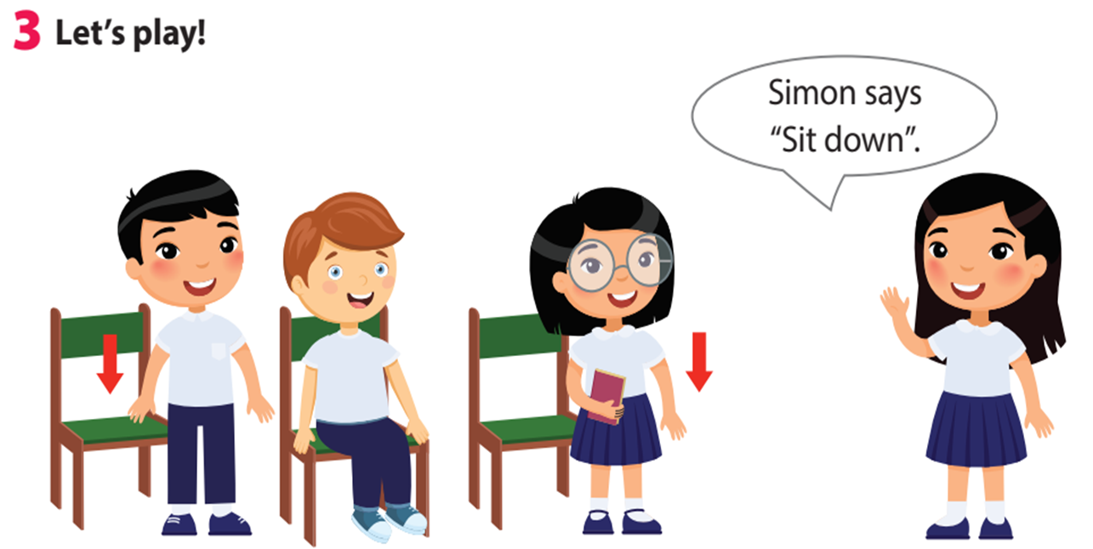
Notes:
Tell students they are going to play a game called “Simon says”.
Ask students to look at the picture and the prompt. Read out the prompt and ask students to repeat.
Explain to students that in this game, one student will be Simon. When Simon calls out an action, all the other students have to do it. Any student who fails to do the correct action will lose the game.
Play one round with the whole class to make sure
students understand the rules.
Appoint one student to be Simon and ask the class to
play together.
Allow different students to be Simon and play the game again.
Hướng dẫn:
Nói với học sinh rằng các em sẽ chơi một trò chơi có tên là "Simon nói".
Yêu cầu học sinh nhìn vào hình ảnh và lời nhắc. Đọc lời nhắc và yêu cầu học sinh lặp lại.
Giải thích cho học sinh rằng trong trò chơi này, một học sinh sẽ vào vai Simon. Khi Simon gọi một hành động, tất cả các học sinh khác phải thực hiện. Bất kỳ học sinh nào không thực hiện đúng hành động sẽ thua cuộc.
Chơi một vòng với toàn bộ lớp để đảm bảo
học sinh hiểu các quy tắc.
Chỉ định một học sinh vào vai Simon và yêu cầu lớp
chơi cùng nhau.
Cho phép những học sinh khác vào vai Simon và chơi lại trò chơi.

Slide 9




Good bye.
See you again!

